Slide 1






TRƯỜNG THCS GIANG BIÊN
Thứ … ngày …. tháng 10 năm 2023
NHIỆT LIỆT CHÀO MỪNG QUÝ THẦY CÔ VÀ CÁC EM HỌC SINH VỀ DỰ GIỜ HỌC HÔM NAY.
MÔN CÔNG NGHỆ LỚP 7
Giáo viên: Nguyễn Văn Công

Slide 2






ONG NHỎ
VÀ MẬT HOA
BẮT ĐẦU

Slide 3




Câu 1: Thu hoạch sản phẩm trồng trọt đúng thời điểm, đúng phương pháp nhằm mục đích nào sau đây?
A. Đảm bảo sự tổn thất nhỏ nhất và chất lượng sản phẩm thu được tốt nhất.
B: Giúp cây trồng sinh trưởng, phát triển tốt và cho năng suất cao
C: Giúp cây trồng sinh trưởng, phát triển tốt và nâng cao chất lượng sản phẩm thu được.
D: Nâng cao khả năng chống chịu sâu, bệnh hại của cây trồng.

Slide 4
Câu 2: Máy gặt được sử dụng để thu hoạch sản phẩm nào sau đây?
A: Cà phê
B: Chè
C. Lúa
D: Lạc

Slide 5
Câu 3: Thu hoạch sản phẩm trồng trọt vào thời điểm nào sau đây là đúng nhất?
A: Thu hoạch càng sớm càng tốt
Thu hoạch càng muộn càng tốt
C: Thu hoạch khi con người có nhu cầu sử dụng.
D. Thu hoạch đúng thời điểm

Slide 6
Câu 4: Nội dung nào sau đây không phải là một trong những yêu cầu khi thu hoạch sản phẩm trồng trọt?
A: Nhanh gọn, cẩn thận
B: Sử dụng dụng cụ thu hoạch phù hợp đối với từng loại cây trồng
C. Thu hoạch hết sản phẩm cùng một thời điểm
D: Áp dụng phương pháp thu hoạch phù hợp đối với từng loại cây trồng.

Slide 7
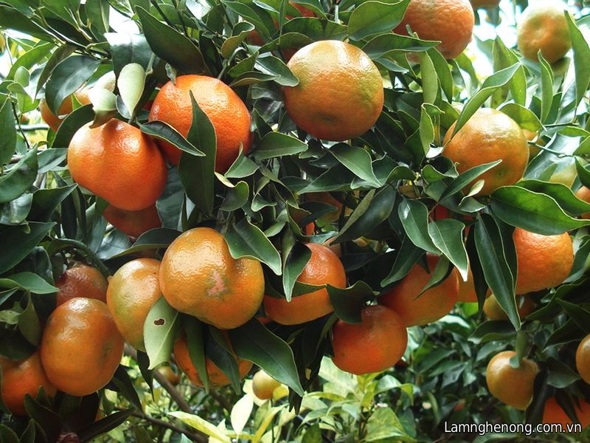
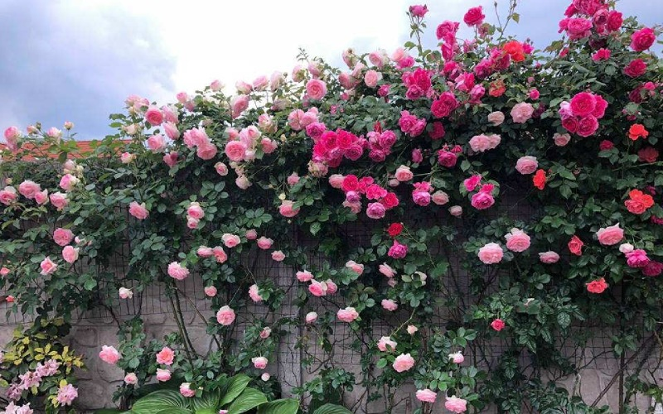

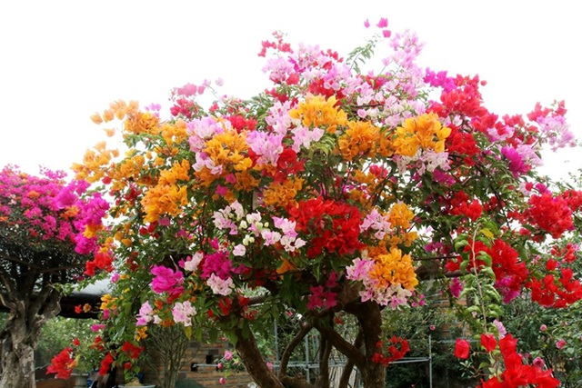
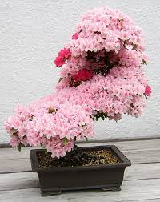
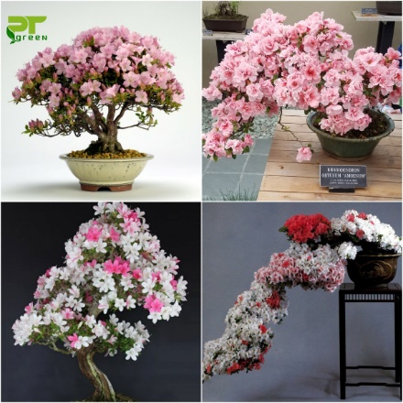
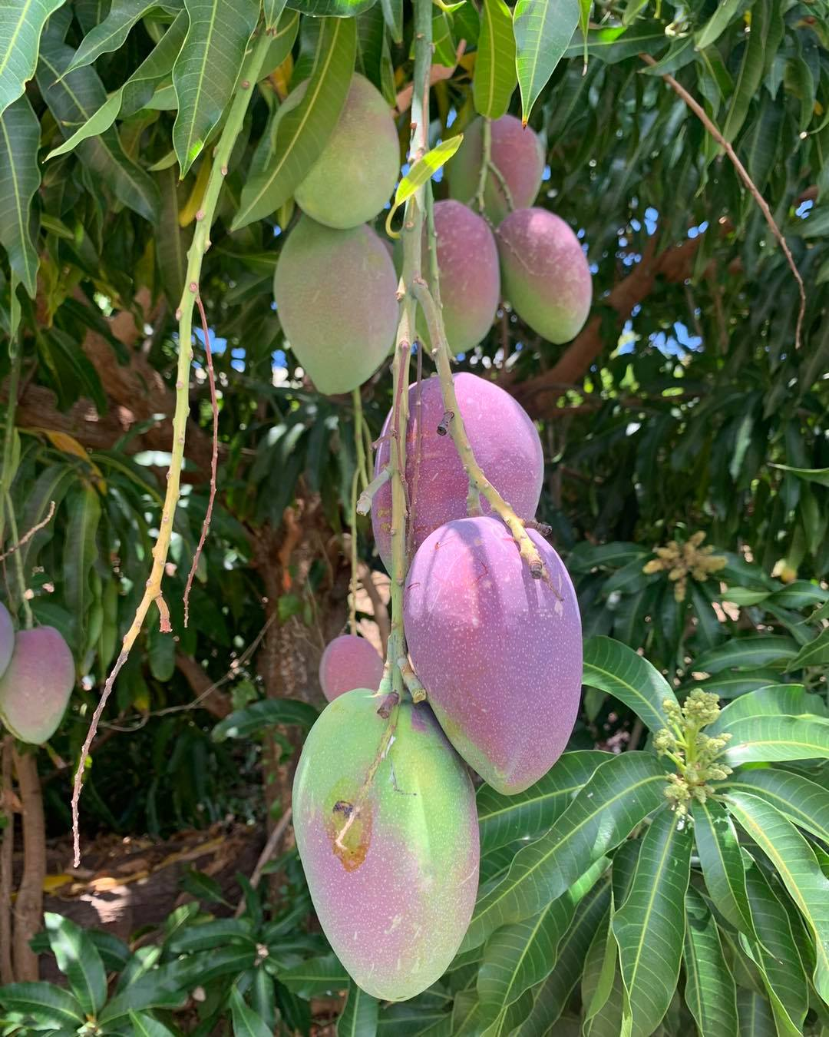

Slide 8
Nhân giống vô tính cây trồng

Slide 9
TIẾT 9,10: BÀI 5:
NHÂN GIỐNG VÔ TÍNH CÂY TRỒNG

Slide 10
MỤC TIÊU BÀI HỌC:
Trình bày được kỹ thuật nhân giống cây trồng bằng giâm cành.
Thực hiện được việc nhân giống cây trồng bằng phương pháp giâm cành.
Đảm bảo an toàn lao động và vệ sinh môi trường.

Slide 11
HOẠT ĐỘNG NHÓM THEO BÀN
Thời gian 5 phút
- Em hãy đọc nội dung mục I. Khái niệm và trả lời câu hỏi.
Câu 1: Nhân giống vô tính cây trồng là gì? Nhân giống vô tính cây trồng nhằm mục đích gì?
Câu 2: Nhân giống cây trồng bằng phương pháp vô tính thường áp dụng cho đối tượng cây trồng nào?

Slide 12
I. Khái niệm
- Khái niệm: Nhân giống vô tính cây trồng là hình thức tạo ra cây giống trực tiếp từ các bộ phận sinh dưỡng (lá, thân, rễ) của cây mẹ.
- Mục đích: Tạo ra các cây con mang các đặc điểm giống với cây mẹ.
- Đối tượng áp dụng: Hình thức nhân giống này thường được áp dụng cho các loại cây ăn quả, cây hoa, cây cảnh,...
II. Các phương pháp nhân giống vô tính

Slide 13
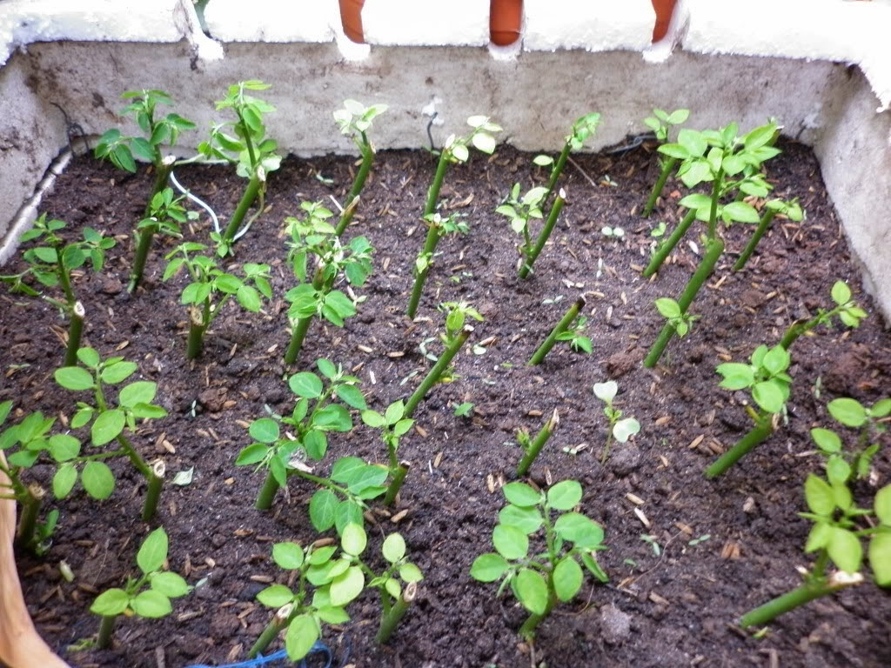
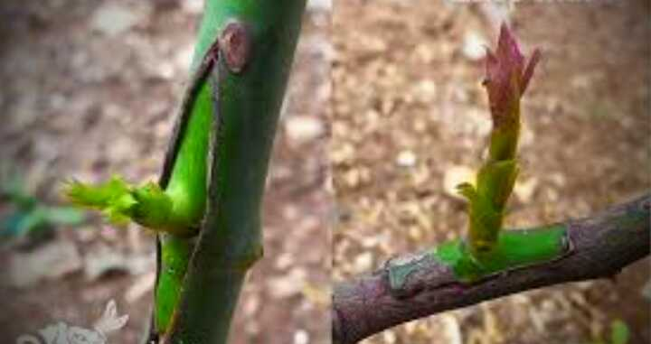
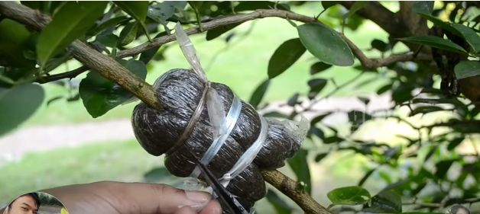
Nhân giống cây trồng bằng phương pháp vô tính gồm những phương pháp cụ thể nào?
Giâm cành
Ghép
A
B
Chiết cành
C

Slide 14
Đọc thông tin mục II. Các phương pháp nhân giống vô tính và hoàn thành phiếu học tập.
Hoạt động nhóm
PHIẾU HỌC TẬP
STT | Phương pháp nhân giống vô tính | Quy trình thực hiện | Yêu cầu kĩ thuật | Đối tượng áp dụng
1 | Giâm cành
2 | Ghép
3 | Chiết cành

Slide 15
STT | Phương pháp | Quy trình thực hiện | Yêu cầu kĩ thuật | Đối tượng áp dụng
1 | Giâm cành | - Cắt một đoạn cành bánh tẻ từ cây mẹ, có đủ mắt, nhúng phần gốc vào dung dịch kích thích ra rễ, sau đó cắm xuống đất ẩm. | - Cành bánh tẻ (không quá non, không quá già). - Có đủ mắt. | - Cây ăn quả, cây hoa, cây cảnh, 1 số loại cây rau.
2 | Ghép | - Dùng 1 bộ phận sinh dưỡng của 1 cây (mắt ghép, chồi ghép, cành ghép) ghép vào 1 cây khác (gốc ghép) sau đó bó lại. | - Gốc ghép phải tiếp xúc trực tiếp với mắt ghép. - Chỉ ghép giữa 2 loài cây có họ hàng gần gũi nhau. | - Cây ăn quả, cây hoa, cây cảnh.
3 | Chiết cành | - Lấy dao tách 1 đoạn vỏ ở vị trí cần chiết, sau đó dùng thuốc kích thích ra rễ và hỗn hợp đất bó vào đoạn cành vừa tách vỏ, bọc nylon và buộc dây 2 đầu. | - Chọn chiết những cành ở phần trên của tán cây, cành xiên, chỗ nhiều ánh sáng, lá mọc dày, lóng ngắn. | - Cây ăn quả, cây hoa, cây cảnh.

Slide 16
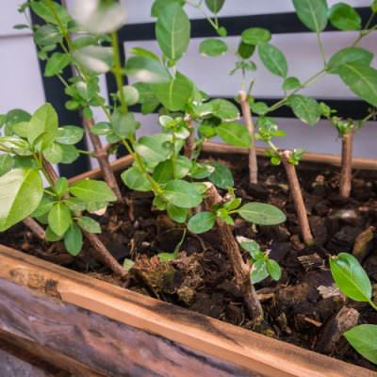
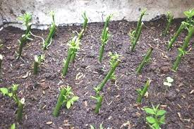
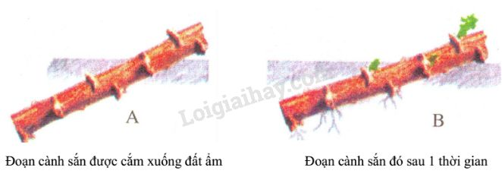
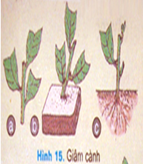
1. GIÂM CÀNH
Tại sao khi giâm cành người ta thường cắt bớt lá cây?
- Vì cành giâm chưa ra rễ, cắt bớt lá sẽ làm giảm sự thoát hơi nước => cây không bị héo.

Slide 17
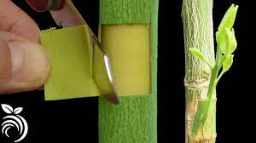
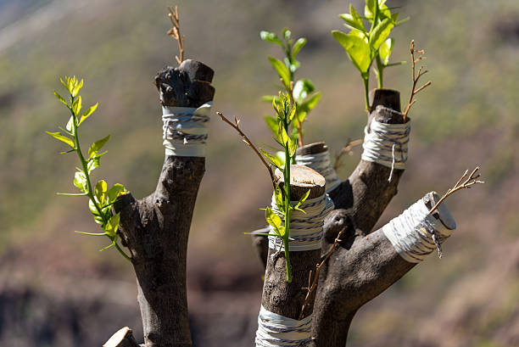
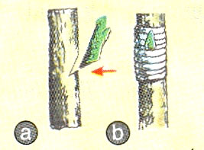
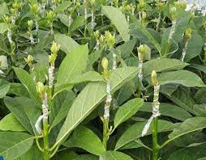
2. GHÉP

Slide 18
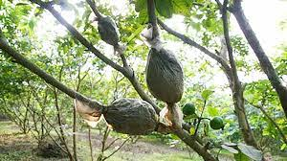
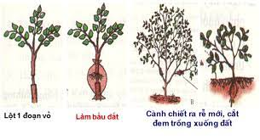
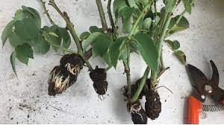
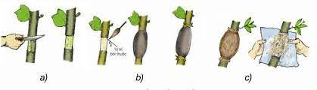
3. CHIẾT CÀNH
Theo em, vì sao khi chiết cành lại phải chọn cành ở phần trên của tán cây, cành xiên, chỗ nhiều ánh sáng, lóng ngắn?
Vì những cành ở đỉnh ngọn, những cành vượt mọc ở trên thân chính hoặc ở phía chân các cành lớn, khó ra rễ do nhiều nước, lóng dài đường bột tích lũy ít.

Slide 19
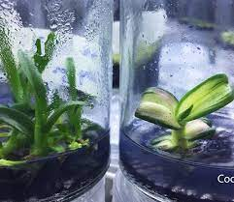
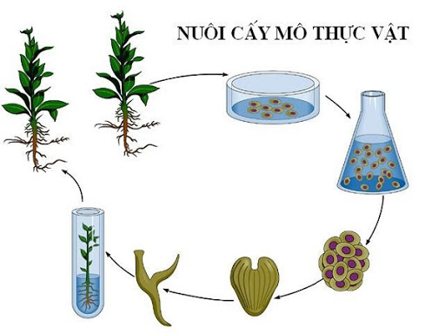
MỞ RỘNG
NUÔI CẤY MÔ TẾ BÀO
- Nhân giống cây trồng bằng phương pháp nuôi cấy mô tế bào là một phương pháp hiện đại, được thực hiện trong các điều kiện nghiêm ngặt của phòng thí nghiệm.
- Phương pháp này có thể nhanh chóng tạo ra một lượng lớn cây giống đồng đều, sạch bệnh phục vụ sản xuất.

Slide 20

LUY ỆN T ẬP
Câu 1. Loại cây nào thường sử dụng phương pháp sản xuất giống cây trồng?
Cây hoa b. Cây lấy gỗ
c. Các cây ngũ cốc d. Cây xanh
Câu 2. Biện pháp nào dưới đây không phải sản xuất giống cây trồng bằng nhân giống vô tính?
a. Giâm cành b. Ghép mắt
c. Chiết cành d. Gieo trồng hạt
Câu 3. So sánh 3 phương pháp nhân giống vô tính: giâm cành, chiết cành, ghép?
Giống nhau: Cả 3 đều dùng để nhân giống cây trồng
Khác nhau: Giâm cành : Cắt một đoạn cánh bành tẻ
Ghép cành : Dùng một bộ phận sinh dưỡng
Chiết cành : Tách một đoạn vỏ của cây

Slide 21
VẬN DỤNG
- Vận dụng kiến thức đã học, em hãy lựa chọn phương pháp nhân giống vô tính thích hợp để tạo ra cây hoa giấy có nhiều màu.

Slide 22

CỨU LẤY CÁ VOI
Whale Rescue Story

Slide 23



ĐÊM QUA, MỘT CƠN BÃO LỚN ĐÃ XẢY RA NƠI VÙNG BIỂN CỦA CHÚ CÁ VOI
CƠN BÃO ĐÃ CUỐN CHÚ CÁ VOI ĐI XA VÀ SÁNG DẬY CHÚ BỊ MẮC CẠN TRÊN BÃI BIỂN
MỘT ĐÁM MÂY MƯA HỨA SẼ GIÚP CHÚ NẾU CÓ NGƯỜI GIẢI ĐƯỢC CÂU ĐỐ CỦA MÂY MƯA
CÁC EM TRẢ LỜI THẬT ĐÚNG ĐỂ GIÚP CHÚ CÁ VOI TỘI NGHIỆP VỀ NHÀ NHÉ !

Slide 24
Subtitle : turn on CC
Có 5 câu hỏi, mỗi câu trả lời đúng thì mưa sẽ đổ xuống và nước biển dâng lên, hoàn thành xong 5 câu sẽ cứu được cá voi.
Chú ý vì đây là trò chơi nhân văn nên học sinh không trả lời được thì mời bạn học sinh khác trả lời cho đến khi có đáp án đúng. Vì nhiệm vụ là cùng giúp nhau giải cứu cá voi nên việc bỏ qua câu hỏi thì ý nghĩa giáo dục không tốt.

Slide 25













Câu 1: Các cây con được tạo ra bằng hình thức nhân giống vô tính có đặc điểm?
A. Mang các đặc điểm tốt hơn cây mẹ
B. Mang các đặc điểm giống với cây mẹ
C. Mang các đặc điểm không tốt bằng cây mẹ
D. Mang một nửa đặc điểm của bố và một nửa đặc điểm của mẹ
CƠN MƯA SỐ 1 …

Slide 26

Câu 2: Nhân giống vô tính thường không áp dụng cho đối tượng cây trồng nào sau đây?
A. Cây ăn quả như táo, xoài, bưởi
B. Cây hoa như hoa hồng, hoa lan, hoa cúc
C. Cây lấy hạt như lúa, ngô, lạc (đậu phộng)
D. Cây lấy gỗ như cây keo, bạch đàn
CƠN MƯA SỐ 2 …

Slide 27

Câu 3: Trong hình thức nhân giống vô tính, cây con có thể được hình thành từ những bộ phận nào của cơ thể mẹ?
A. Rễ, cành, lá, hoa
B. Thân, lá, hoa, quả
C. Lá, thân, cành, rễ
B. Thân, cành, quả, hạt
CƠN MƯA SỐ 3 …

Slide 28


Câu 4: Tiêu chuẩn chọn cành giâm là?
A. cành non, khỏe mạnh; không bị sâu, bệnh.
A. cành già, khỏe mạnh; không bị sâu, bệnh.
C. cành non hoặc bánh tẻ, khỏe mạnh; không bị sâu, bệnh.
B. cành bánh tẻ, khỏe mạnh; không bị sâu, bệnh.
CƠN MƯA SỐ 4 …

Slide 29

Câu 5: Trong kĩ thuật giâm cành, việc cắt bớt phiến lá của cành giâm nhằm mục đích gì?
A. Kích thích cành giâm hình thành lá mới
B. Giảm sự thoát hơi nước của cành giâm
C. Kích thích cành giâm nhanh ra rễ
D. Giúp cây tăng khả năng quang hợp
CƠN MƯA CUỐI …

Slide 30
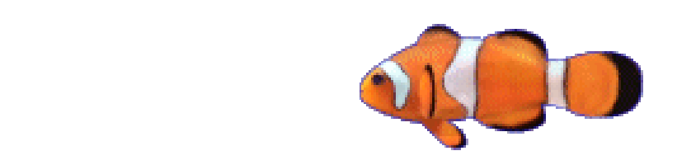

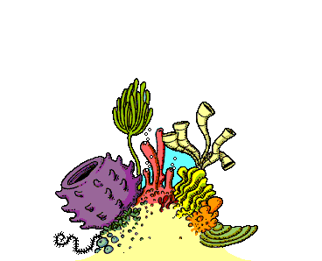



CẢM ƠN CÁC BẠN THẬT NHIỀU.
CÁC BẠN GIỎI QUÁ ĐI

Slide 31
HƯỚNG DẪN HỌC TẬP
*Đối với bài học ở tiết học này:
- Học bài.
- Thực hiện nhân giống 1 loại cây trồng cụ thể bằng phương pháp giâm cành.
- Chuẩn bị tiết sau thực hành.
*Đối với bài học ở tiết học tiếp theo:
- Chuẩn bị cành bánh tẻ của một số loại cây phổ biến (rau ngót, khoai lang, hoa hồng, ...), mỗi loại 10 cành.
- Dao, kéo, khay đất, thuốc kích thích ra rễ, nước sạch, lọ thuỷ tinh, binh tưới nước.

Slide 32
III. Nhân giống bằng phương pháp giâm cành
THỰC HÀNH
- Mẫu thực vật: Cành bánh tẻ của 1 số loại cây phổ biến ở địa phương.
- Dụng cụ: Dao, kéo, khay đất ẩm, thuốc kích thích ra rễ, nước sạch, lọ thủy tinh, bình tưới nước.

Slide 33
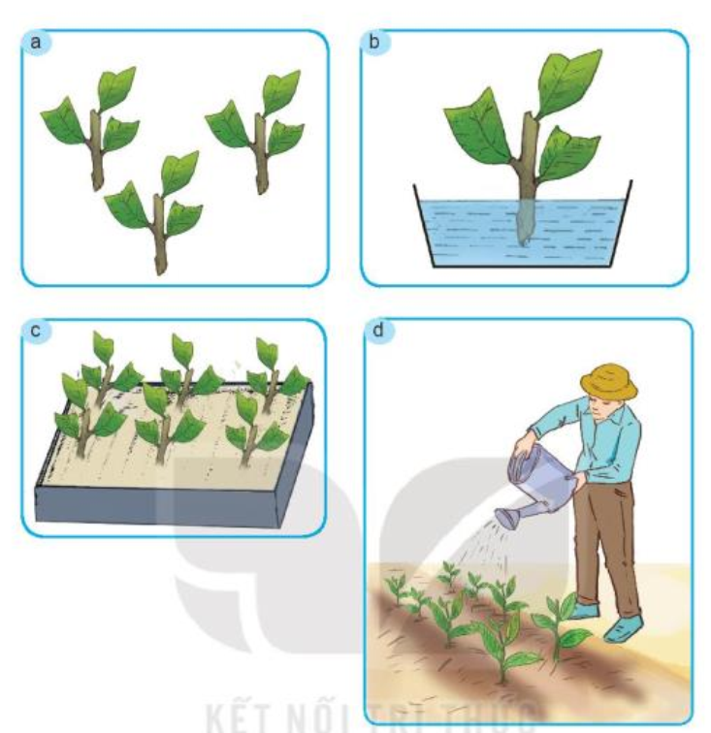
III. Nhân giống bằng phương pháp giâm cành
Quan sát hình ảnh, nêu quy trình nhân giống bằng phương pháp giâm cành
Bước 1. Chọn cành giâm: Chọn cành bánh tẻ (không quá non hay quá già), cành khoẻ mạnh, không bị sâu, bệnh.
Bước 2. Cắt cành giâm: Dùng dao cắt vát cành giâm thành từng đoạn khoảng 5 - 10 cm, có từ 2 đến 4 lá. Cắt bớt phiến lá.
Bước 3. Xử lí cành giâm: Nhúng gốc cành giâm sâu khoảng 1-2 cm vào dung dịch thuốc kích thích ra rễ, trong khoảng 5-10 giây.
Bước 4. Cắm cành giâm: cắm cành giâm hơi chếch vào khay đất hay luống đất ẩm, sâu khoảng 3-5 cm, khoảng cách 5 cm X 5 cm hoậc 10 cm X 10 cm.
Bước 5. Chăm sóc cành giâm: Tưới nước giữ ẩm Sau từ 10 đến 15 ngày, kiẻm tra thấy cành giâm ra rễ nhiều, rễ dài và chuyển từ màu trắng sang màu vàng thì chuyển ra vườn ươm.

Slide 34
KHÁM PHÁ
Quan sát kĩ thuật giâm cành cây hoa hồng

Slide 35
Thực hiện
- Từng thành viên trong nhóm thực hành giâm cành theo các bước ở mục 2, mỗi nhóm giâm từ 10 đến 15 cành/ loại cây.
Đánh giá
- Học sinh đánh giá theo hướng dẫn.

Slide 36
PHIẾU ĐÁNH GIÁ KẾT QUẢ THỰC HÀNH
BÀI THỰC HÀNH: NHÂN GIỐNG BẰNG PHƯƠNG PHÁP GIÂM CÀNH
Ngày …. .….tháng ………. năm ……………….
Lớp: ……………………………………………….
Nhóm thực hành:………………………………...
Tiết thực hành:……………………………………
Địa điểm thực hành:……………………………..
STT | Chỉ tiêu đánh giá | Tốt | Đạt | Chưa đạt | Ghi chú
1 | Thực hành đúng quy trình, kĩ thuật
2 | Số cành giâm được và chất lượng cành giâm
3 | Thực hiện nội quy thực hành
4 | An toàn lao động và vệ sinh môi trường

